Slide 1
蓝珊笔记智能社交平台开题报告
众里寻他千百度，蓦然回首，那人却在，灯火“阑珊”处
汇报人:桑子翔
时间:2025.11.21

Slide 2

开题报告
汇报人与导师信息
汇报人：桑子翔；
导师：陈蓉；
所在学院：软件学院；
专业：软件工程；
日期：2025.11.21；

Slide 3

01
选题背景与意义
02
国内外研究现状
03
主要研究内容
04
研究思路与技术路线
CONTENTS
05
工作安排与进度
06
参考文献与致谢

Slide 4
01
选题背景与意义

Slide 5
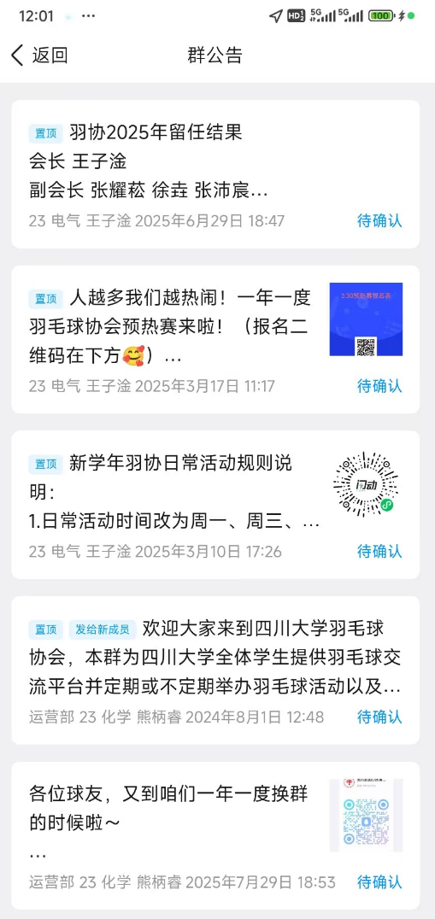
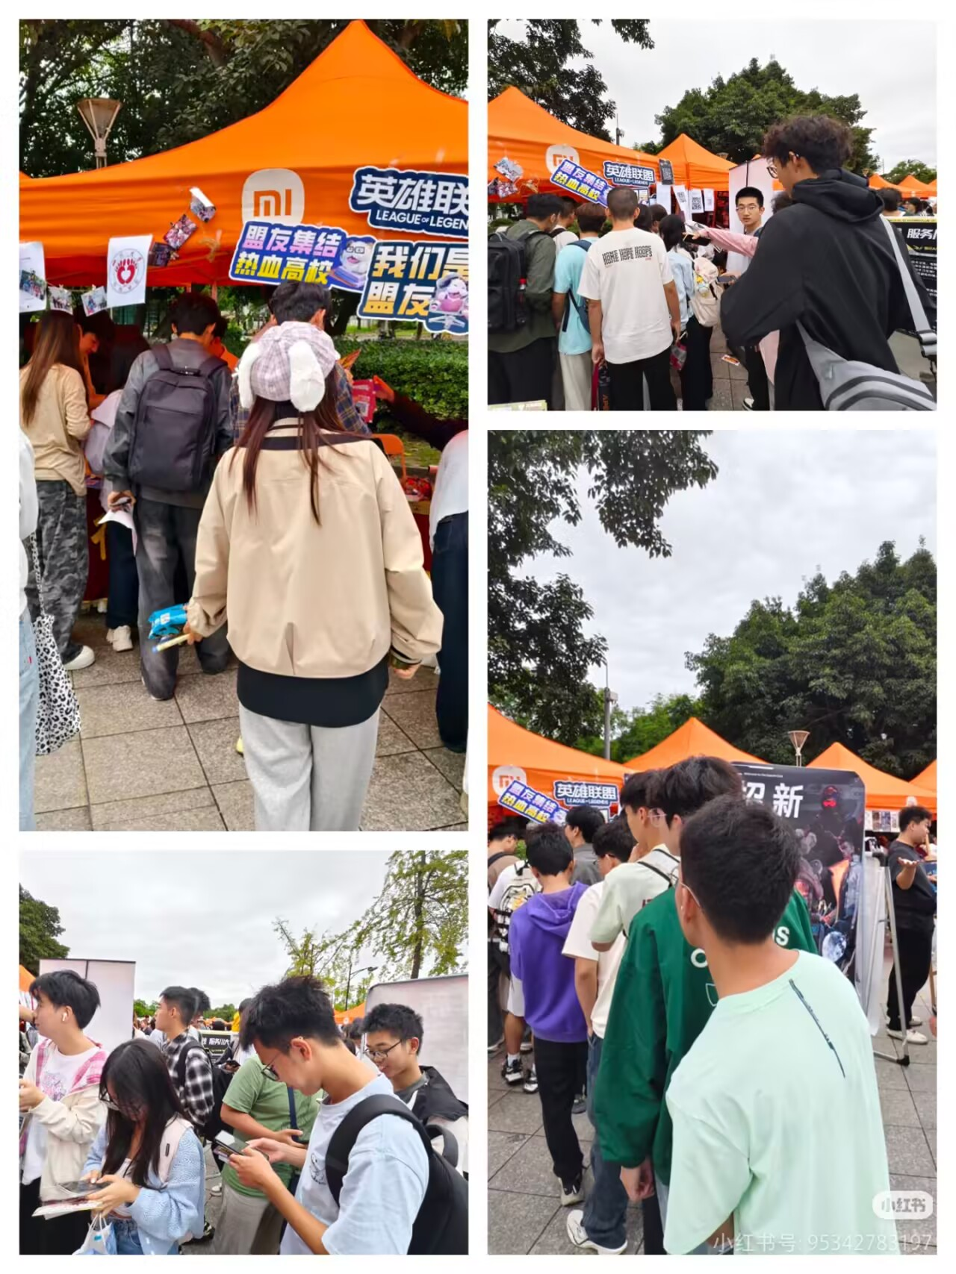
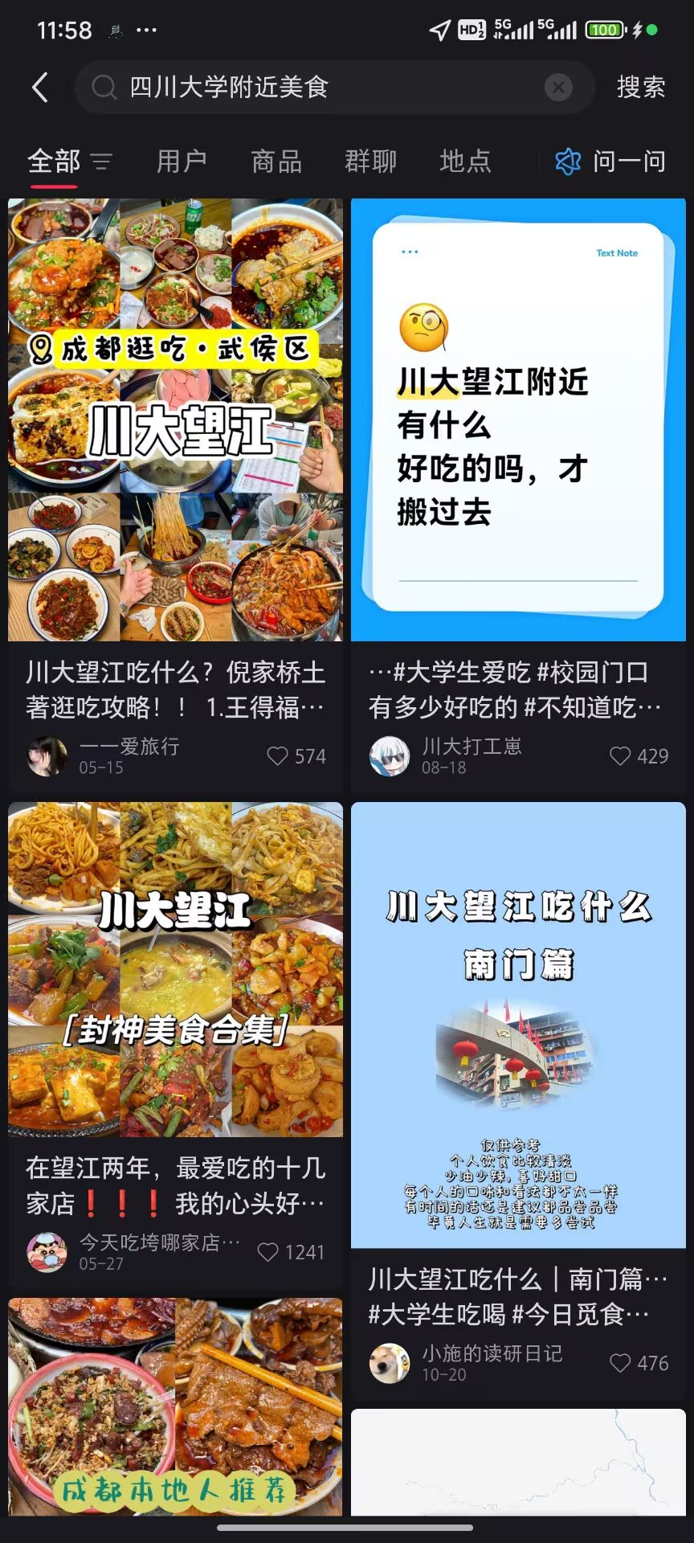
一、选题背景与意义（当前信息媒介）
QQ群
线下宣传
定向搜索
冷启动难题

Slide 6

一、选题背景与意义
核心痛点
通用平台内容泛化，校园场景化需求被稀释，信息链路断裂，学生间及组织间定向互动成本高。
应用价值
实践与理论价值
构建校园垂直社区，解决信息精准传播与高效互动痛点，满足校园内特定群体的深度社交需求。
作为全栈技术的综合实践载体，探索协同过滤算法在垂直小群体场景下的应用与优化，填补研究空白。

Slide 7
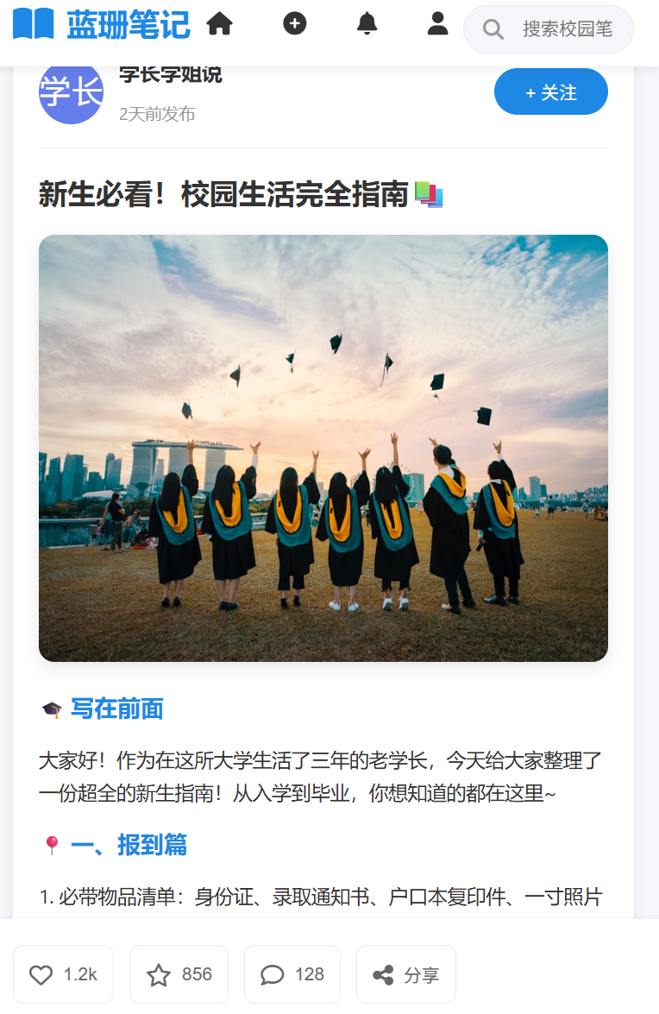
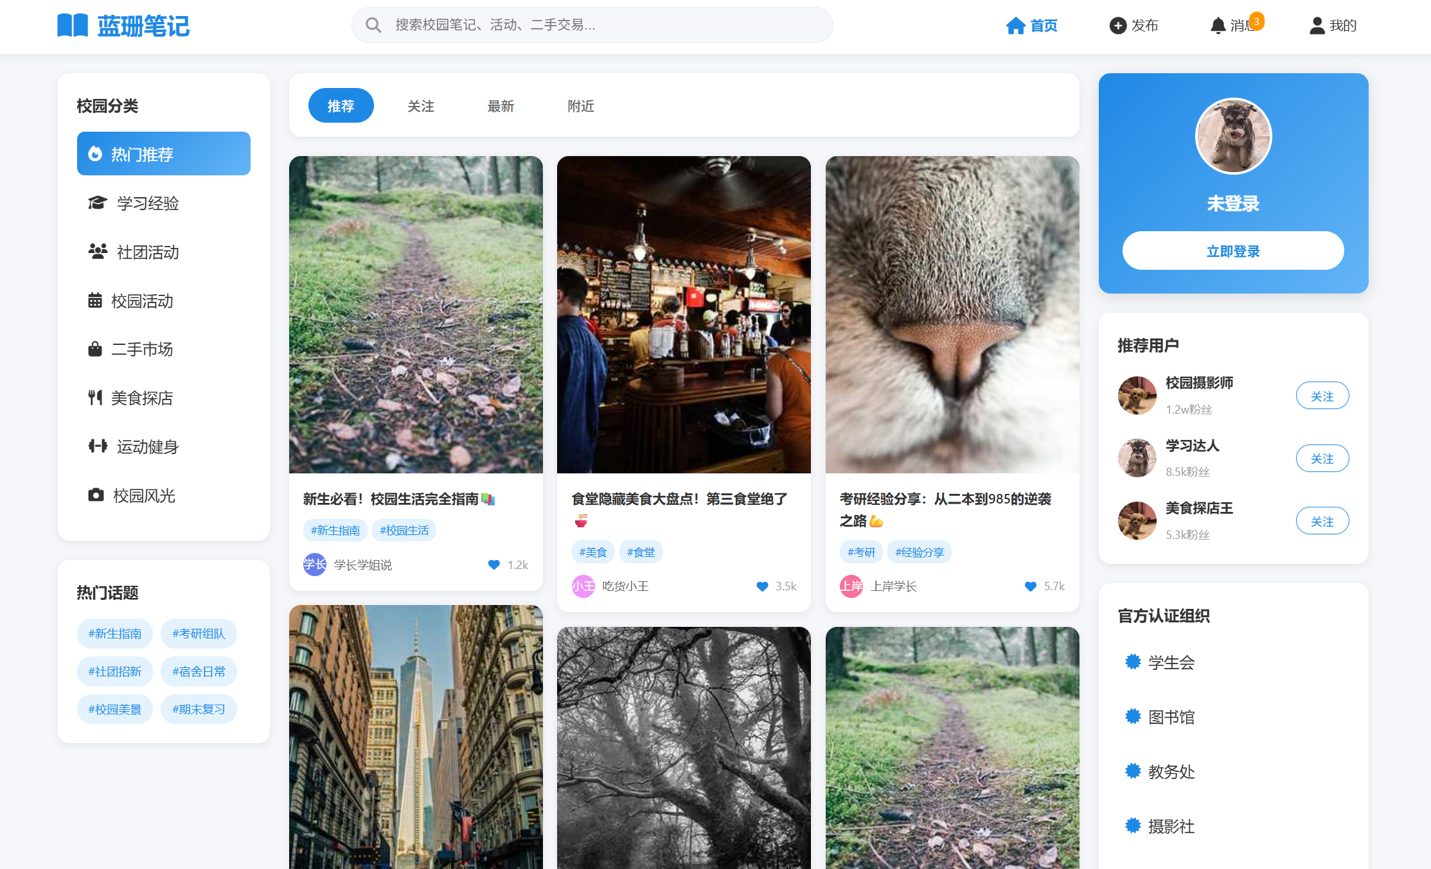
一、选题背景与意义
笔记形式（图文）
社交分享

Slide 8
02
国内外研究现状

Slide 9

二、国内外研究现状
国内现状
通用平台功能全面但校园适配不足，传统校园工具信息分散、互动弱，垂直校园APP重工具轻UGC社交。
国外现状与研究热点
国外学习管理系统以课程管理为核心，社群工具通用性强但缺乏校园信息结构化与智能推荐，个性化推荐系统技术成熟但与特定校园文化场景结合的研究仍有空间。

Slide 10
03
主要研究内容

Slide 11
三、主要研究内容
校园垂直社交平台业务与架构设计
个性化推荐算法的实现与优化
系统核心功能模块的工程实现
轻量级AI辅助功能集成
研究并设计学生/组织双角色模型、认证体系与内容互动机制，构建高内聚低耦合的前后端分离系统架构。
研究并实现轻量级协同过滤算法，探索融合标签与行为的混合策略，缓解冷启动问题，评估优化算法效果。
完成用户、内容、互动等核心模块的开发与集成，确保系统功能完整、稳定运行。
集成开源NLP工具，实现文案辅助与违规内容过滤，提升平台智能化水平。

Slide 12
04
研究思路与技术路线

Slide 13
四、研究思路与技术路线
总体架构图
技术栈与研究方法
前端Vue.js与Element UI通过HTTP API与后端Spring Boot交互，后端连接MySQL与Redis，调用Python微服务实现协同过滤与NLP功能。
技术栈涵盖Java、Spring Boot、MyBatis-Plus、RESTful API、Vue.js、MySQL、Redis和Hugging Face；研究方法结合文献研究法、原型法与实证研究法。

Slide 14
四、研究思路与技术路线
总体架构图
技术栈与研究方法
前端Vue.js与Element UI通过HTTP API与后端Spring Boot交互，后端连接MySQL与Redis，调用Python微服务实现协同过滤与NLP功能。
技术栈涵盖Java、Spring Boot、MyBatis-Plus、RESTful API、Vue.js、MySQL、Redis和Hugging Face；研究方法结合文献研究法、原型法与实证研究法。

Slide 15
05
工作安排与进度

Slide 16



五、工作安排与进度
进度安排
现阶段完成开题报告与文献收集；2025年12月至2026年1月进行系统设计与核心模块开发；2026年1月至3月全面开发与算法实现；2026年3月至4月系统测试与论文初稿撰写；2026年5月准备论文答辩。

Slide 17
06
参考文献与致谢

Slide 18

参考文献
关键文献
[1]郭建杰;温唯一;.关于校园社交平台软件设计方案的思考[J].通讯世界,2017,(10):258-259.
[2]李蕊;王悦;.考虑项目流行度和用户信任的协同过滤推荐算法[J].电脑知识与技术,2025,(18):32-35.
[3]黄杰;张鑫烨;张锦涛;.面向个性推荐系统的协同过滤推荐算法研究[J].数字技术与应用,2019,(05):136+138.
[4]林丽金;李文翔;杨俊贤;李忠森;.基于协同过滤在高校学习资源个性化推荐系统中应用研究[J].价值工程,2016,(04):191-193.
[5]鲁为.协作过滤算法及其在个性化推荐系统中的应用[C].2007.
[6]李志豪.基于深度学习的个性推荐算法研究及应用[C].2023.
[7]Ruyi Gao;.Research on the Impact of Peer Social Networks on Students' Physical and Mental Development and Campus HappinessThe 2023 International Conference on Global Politics and Socio-Humanities (ICGPSH 2023),2023,597-602.
[8]Yuqiu Zhao;Chaohong Tan;Lei Shi;Yan Zhong;Feifei Kou;Pengfei Zhang;Wei Chen;Chen Ma.Generative recommender systems: A comprehensive survey on model, framework, and application[J].Information Fusion,2026,(PC)
[9]M. A. Zharova;V. I. Tsurkov.Using Negative User Actions to Improve the Quality of Recommender Systems[J].Journal of Computer and Systems Sciences International,2025,(4)

Slide 19

感谢各位老师聆听，敬请批评指正！
感谢
感谢各位老师聆听，敬请批评指正！

Slide 20
感谢观看
汇报人:桑子翔
时间:2025.11.21

